Slide 1

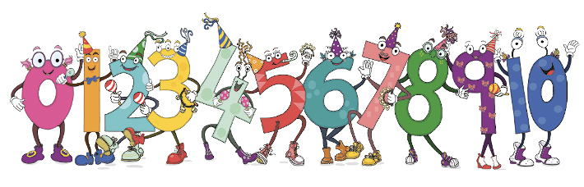
Tynnu 1 (Rhifau 1-10)

Slide 2
Nodyn i’r ymarferwr
Nodyn i’r ymarferwr:
Pan fydd y sleidiau canlynol yn cael eu chwarae, gellir clicio i weld yr eitemau’n symud a datgelu’r atebion i’r symiau.

Slide 3

Tynnu 1
0
1 - 1 =

Slide 4

Tynnu 2
1
2 - 1 =

Slide 5

Tynnu 3
2
3 - 1 =

Slide 6

Tynnu 4
3
4 - 1 =

Slide 7
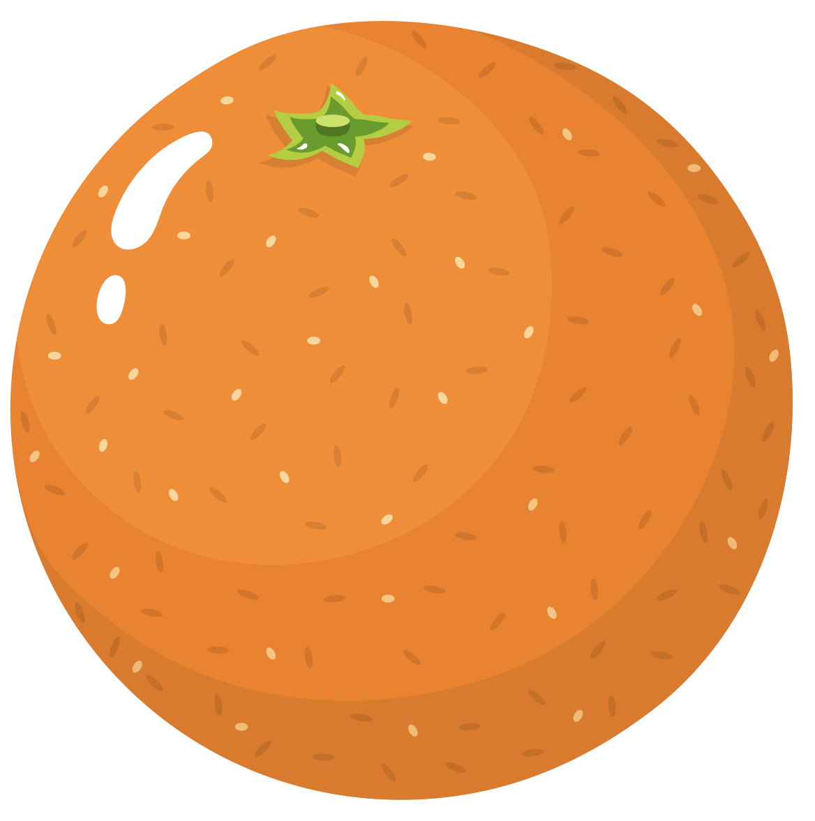
Tynnu 5
4
5 - 1 =

Slide 8

Tynnu 6
5
6 - 1 =

Slide 9

Tynnu 7
6
7 - 1 =

Slide 10

Tynnu 8
7
8 - 1 =

Slide 11

Tynnu 9
8
9 - 1 =

Slide 12

Tynnu 10
9
10 - 1 =

Slide 13
Tynnu 1 (Rhifau 10-20)

Slide 14

Tynnu 11
11 - 1 =
10

Slide 15
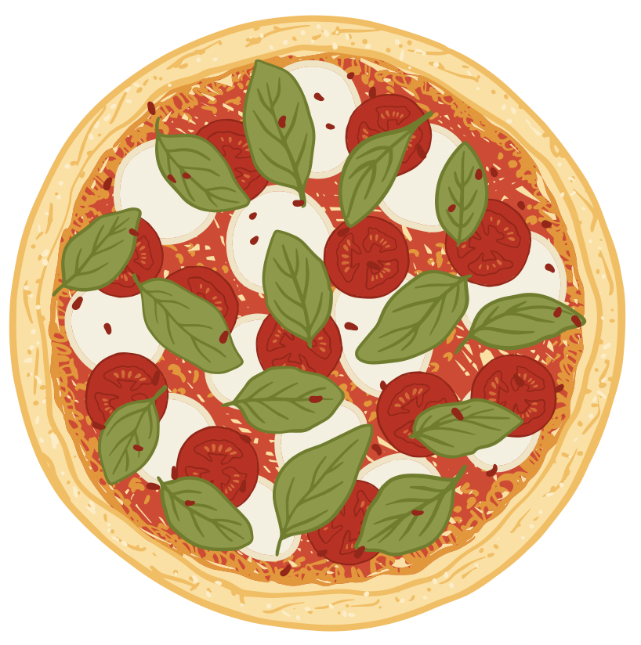
Tynnu 12
12 - 1 =
11

Slide 16
Tynnu 13
12
13 - 1 =

Slide 17
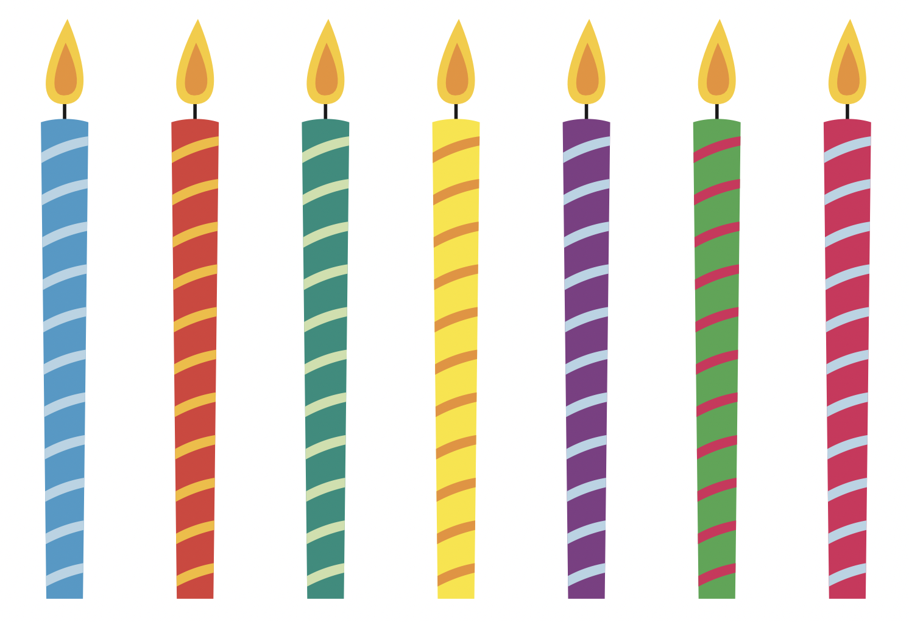
Tynnu 14
14 - 1 =
13

Slide 18
Tynnu 15
14
15 - 1 =

Slide 19
Tynnu 16
16 - 1 =
15

Slide 20

Tynnu 17
16
17 - 1 =

Slide 21

Tynnu 18
17
18 - 1 =

Slide 22

Tynnu 19
18
19 - 1 =

Slide 23

Tynnu 20
19
20 - 1 =

